Slide 1

九年义务教育《状元成才路》教学配套课件
状元成才路
专题五 电与磁
第2课时 电动机和发电机
R·九年级下册

Slide 2
专题五 电与磁
考点1
电动机
状元成才路
1.磁场对通电导线的作用：
（1）通电导体在磁场中受力的作用。
（2）通电导体在磁场中受力方向与电流方向和磁场方向有关。

Slide 3
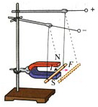
专题五 电与磁
考点1
电动机
状元成才路

Slide 4
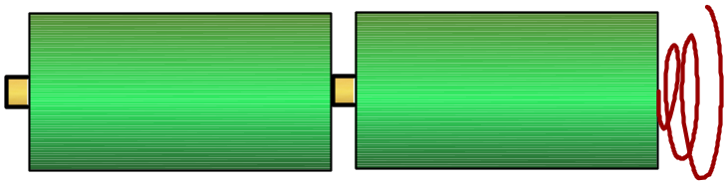

专题五 电与磁
考点1
电动机
B
C
状元成才路
F
2.通电线圈在磁场中受力转动。
N
S
F
A
D
I

Slide 5
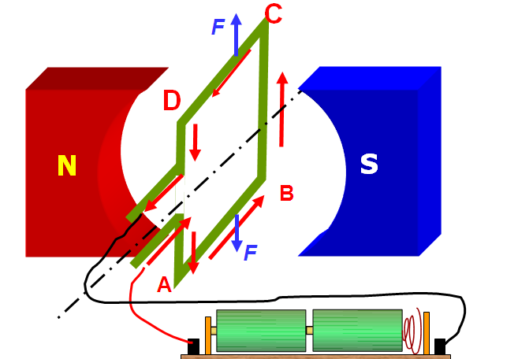
专题五 电与磁
考点1
电动机
2.通电线圈在磁场中受力转动。
状元成才路
当线圈的平面与磁场垂直时，就会停止转动
线圈平面和磁感线方向垂直的位置，线圈受到平衡力的作用。

Slide 6
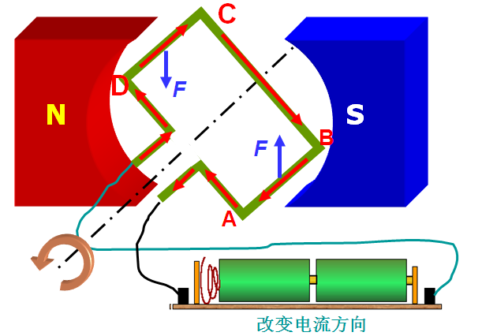
专题五 电与磁
考点1
电动机
2.通电线圈在磁场中受力转动。
状元成才路
通过换向器在线圈靠惯性越过平衡位置的瞬间，立刻改变其中的电流方向
线圈就会继续转动下去

Slide 7
专题五 电与磁
考点1
电动机
3.电动机：
（1）电动机是将电能转化为机械能的装置。
（2）电动机是利用通电线圈在磁场中受力作用而转动的原理制成的。
状元成才路

Slide 8
专题五 电与磁
考点1
电动机
状元成才路
3.电动机：
（3）电动机的结构：电动机由转子和定子组成。
（4）直流电动机是通过换向器来自动改变线圈中的电流方向的。
（5）电动机的优点：构造简单、体积小，效率高、对环境无污染。

Slide 9
专题五 电与磁
考点2
发电机
状元成才路
1.磁生电的条件：
（1）电路是闭合的。
（2）一部分导体在磁场中做切割磁感线的运动。
由于导体在磁场中运动而产生电流的现象叫电磁感应，产生的电流叫感应电流。

Slide 10
专题五 电与磁
考点2
发电机
2.感应电流的大小与哪些因素有关：
感应电流的大小与线圈的匝数、磁场强度和运动速度有关，线圈匝数越多，磁感强度越大，运动速度越快，产生的感应电流越大。
状元成才路

Slide 11
专题五 电与磁
考点2
发电机
状元成才路
3.发电机：
（1）发电机的工作原理是电磁感应。
（2）发电机是将机械能转变为电能。
（3）发电机发出的是交流电。

Slide 12
专题五 电与磁
考点2
发电机
状元成才路
4.交流电：我国电网使用的是交流电，频率
是50Hz，1s内有50个周期，交流电每个周期
电流方向变化两次。电流方向不变的电叫直
流电，如干电池供电就是直流电。

Slide 13
专题五 电与磁
考点2
发电机
 | 电动机 | 发电机
原理 | 通电线圈在磁场中受力转动 | 电磁感应现象
能量的转化 | 电能转化为机械能 | 机械能转化为电能
线圈转动原因 | 通电线圈受磁力作用转动 | 线圈在外力作用下转动
线圈中电流来源 | 由电源提供 | 线圈转动产生感应电流
电路中作用 | 用电器 | 电源
状元成才路

Slide 14
专题五 电与磁
课后作业
状元成才路
完成练习册中本课时的习题

